Slide 1

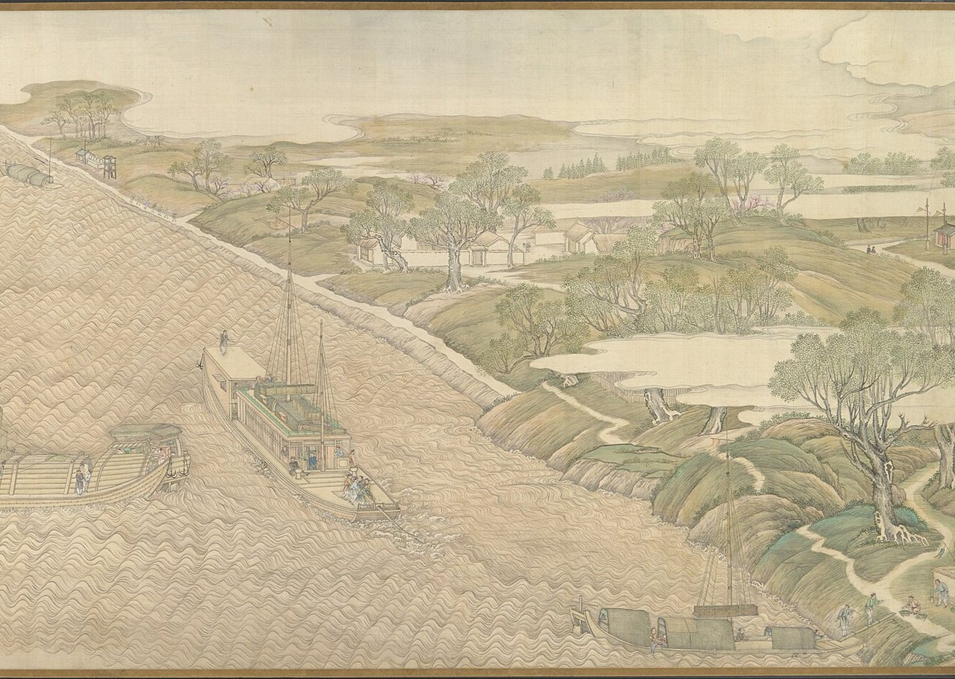
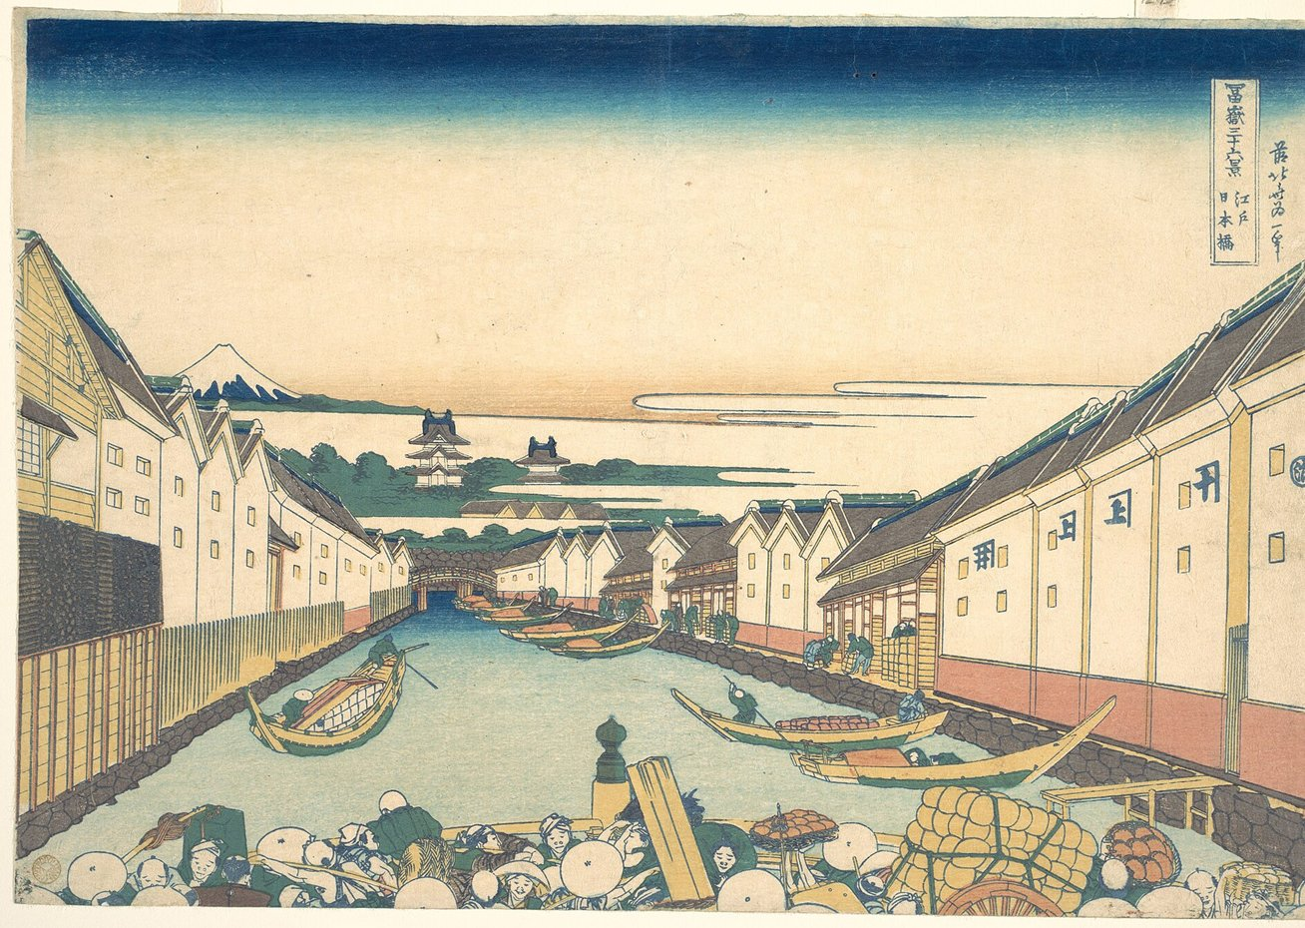
Китай и Япония:
закрываясь от Запада
Автор: 100ballnik.com

Slide 2
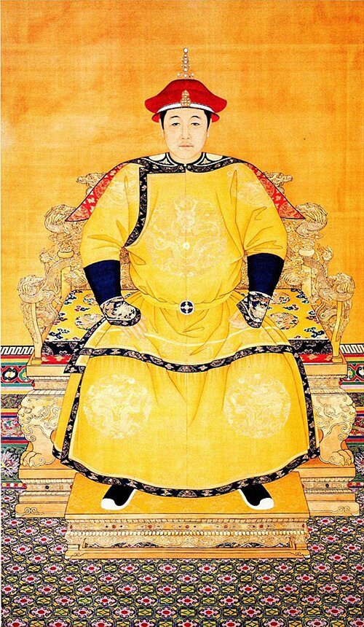
В 1644 г. империя Мин пала в результате крестьянского восстания, и началось завоевание страны маньчжурами.
Именно маньчжуры основали новую династию императоров - династию Цин.
Автор: 100ballnik.com

Slide 3
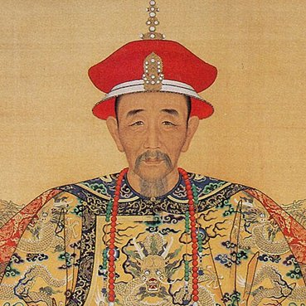
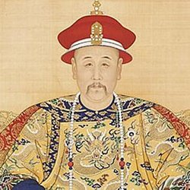
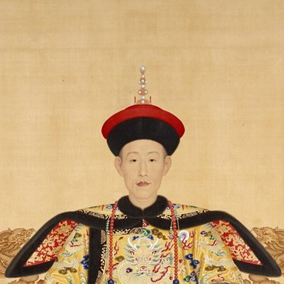
«Золотой век» династии Цин
Канси
(1661-1722 гг.)
Китай превратился в мощную державу
Юнчжэн
(1722-1735 гг.)
Усиление центральной власти, установление сотрудничества с китайской элитой
Цяньлун
(1736-1796 гг.)
Династия достигла зенита своего могущества
Автор: 100ballnik.com

Slide 4
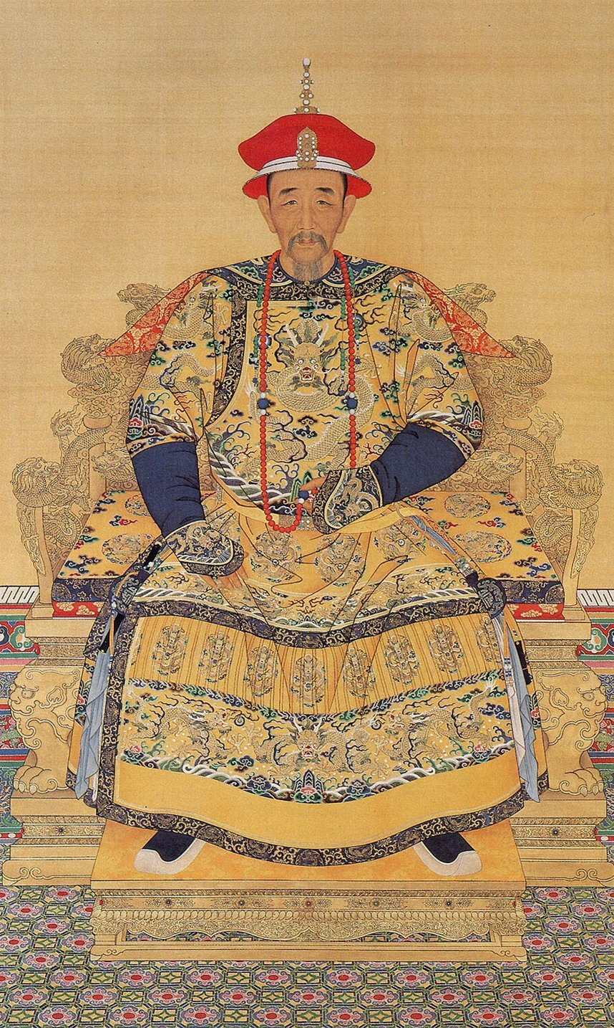
Правление Канси (1661-1722 гг.)
Начала восстанавливаться экономика.
Пошли на спад народные волнения.
Заново был проведён учёт населения и пахотных земель, упорядочены и ограничены налоги.
Вновь открылись конфуцианские школы, возобновились экзамены для чиновников.
Автор: 100ballnik.com

Slide 5

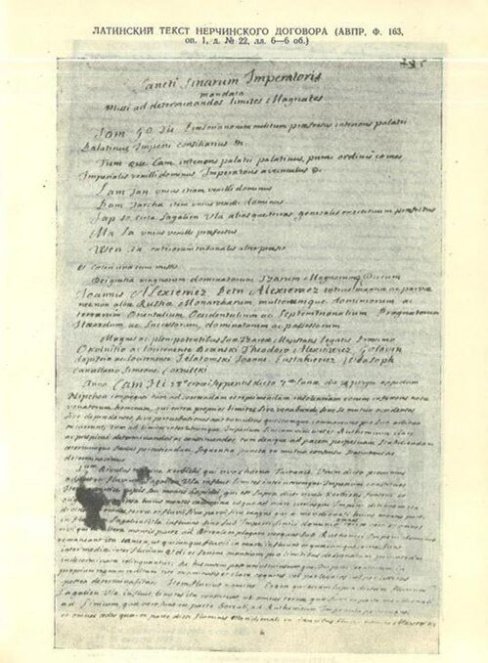
Правление Канси (1661-1722 гг.)
Восстановление дамб, плотин, ирригационных систем и дорог;
1684 г. – снят запрет на торговлю с иностранцами (открыто 4 порта);
1689 г. - Нерчинский договор между Россией и Китаем - были определены границы между двумя странами и условия двусторонней торговли.
1712 г. – налоговая реформа
Автор: 100ballnik.com

Slide 6
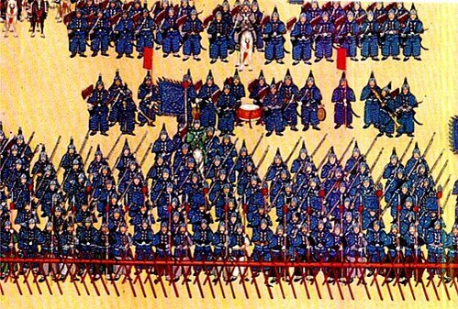
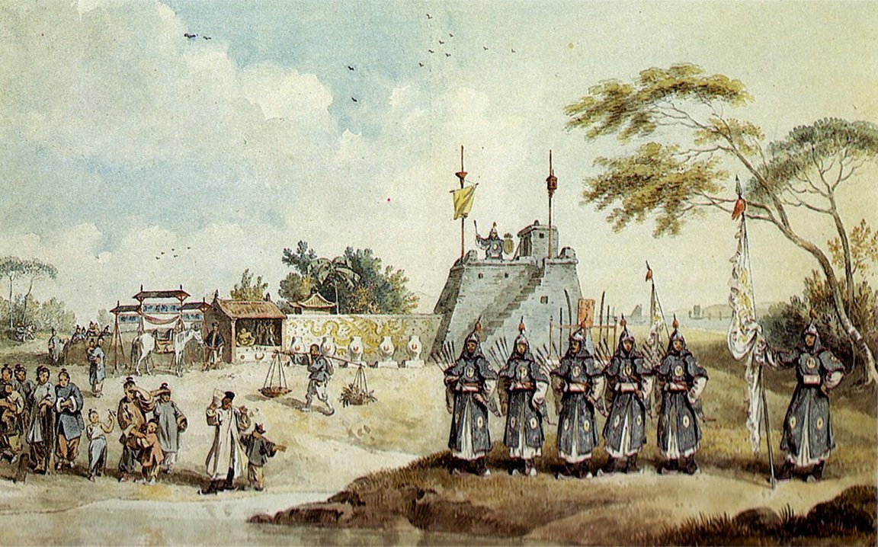
Военное сословие «знамённые войска»
Армия
«Восьмизнаменные» маньчжурские войска
Китайские войска «Зеленого знамени»
Автор: 100ballnik.com

Slide 7
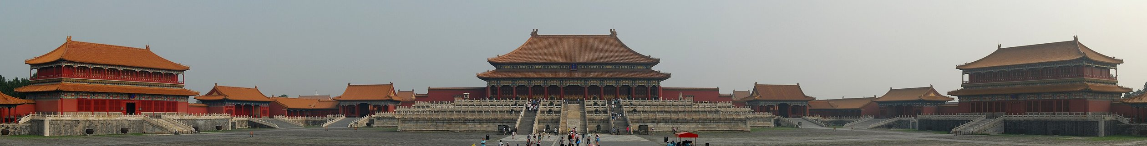
Политическое устройство
Богдыхан
«шесть приказов»
Чинов
Налогов
церемоний
Военный
Уголовный
Общественных работ
Автор: 100ballnik.com

Slide 8
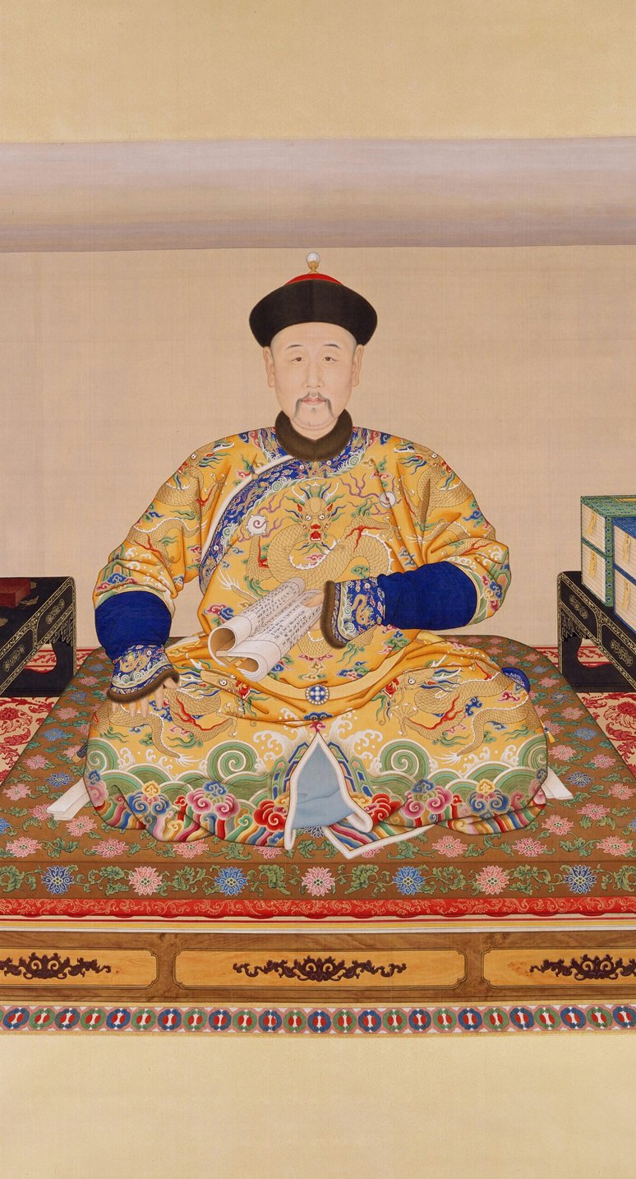
Правление Юнчжэна (1722-1735 гг.)
Недоверчивое отношение к своему окружению.
1730 г. - сформирован «военный штаб» - временное военно-административное учреждение.
1732 г. - преобразован в Военный совет - высший государственный орган, состоящий при императоре.
Постепенно снимался запрет на занятие китайцами ответственных постов в верхних эшелонах власти
Автор: 100ballnik.com

Slide 9
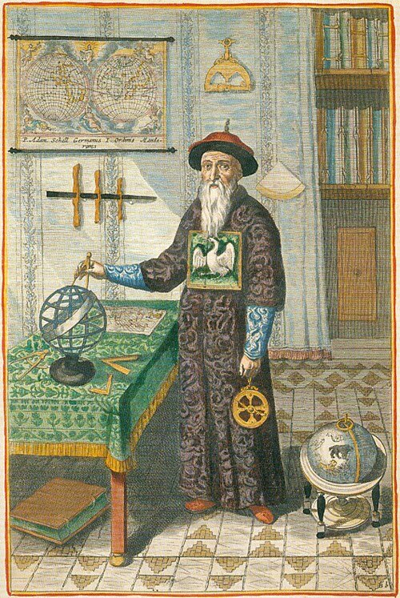
Правление Юнчжэна (1722-1735 гг.)
В 1724 г. Католические миссионеры были изгнаны из страны, что стало первым шагом к «закрытию» Китая от Запада.
1727 г. - Кяхтинский договор с Россией о разграничении и торговле между Российской империей и империей Цин.
Неудачная попытка захватить Ойратское (Джунгарское).
Агрессия против Тибета.
1720 г. оккупация восточной части Тибета.
Автор: 100ballnik.com

Slide 10
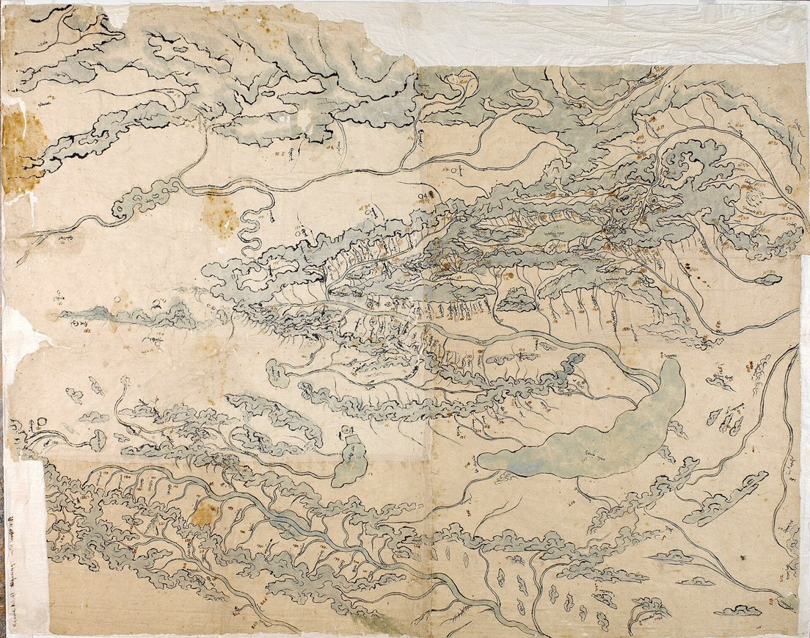
Джунгарские войны
Причины
Конфликты были вызваны территориальными спорами и борьбой за контроль над кочевыми землями.
Династия Цин опасалась растущего могущества Джунгарского ханства, которое представляло угрозу Китаю.
Автор: 100ballnik.com

Slide 11
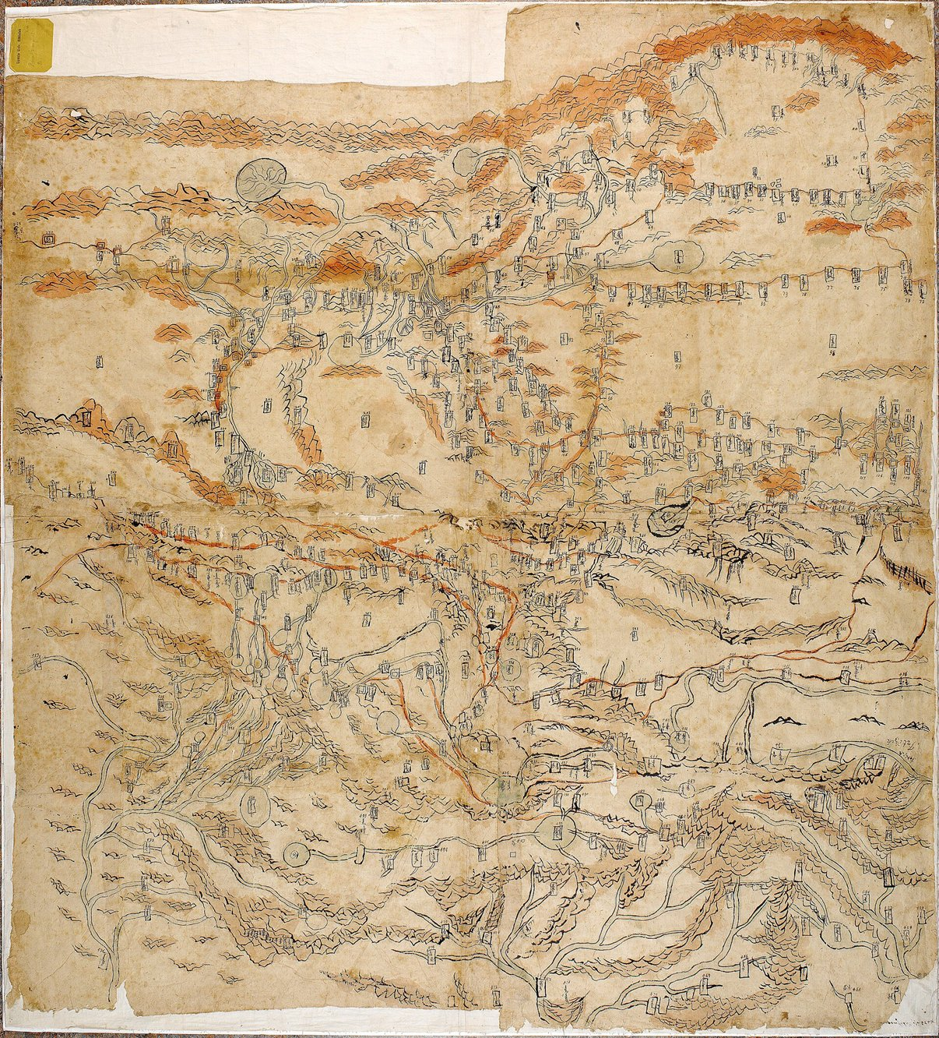
Автор: 100ballnik.com

Slide 12
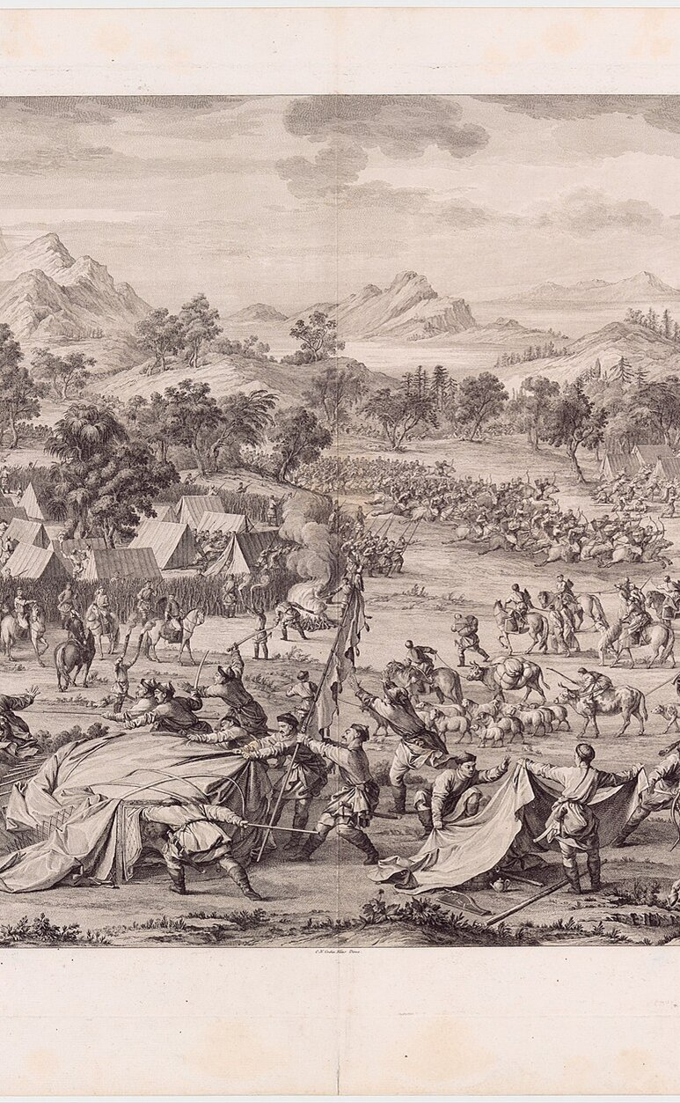
Первая война (1688-1697 гг.) - в 1690 году две цинские армии выступили в поход на Галдана, но не смогли разбить джунгарское войско.
Вторая война (1715-1739 гг.) - в 1720 году цинские войска заняли Хами и Турфан, но война перешла в затяжную стадию из-за непримиримости позиций сторон.
Третья война (1755-1759 гг.) - в 1755 году цинские войска выступили в поход на Джунгарию, ойратские феодалы сдавались на милость победителей, простой народ, будучи измучен княжескими распрями, не пытался сопротивляться.
Автор: 100ballnik.com

Slide 13
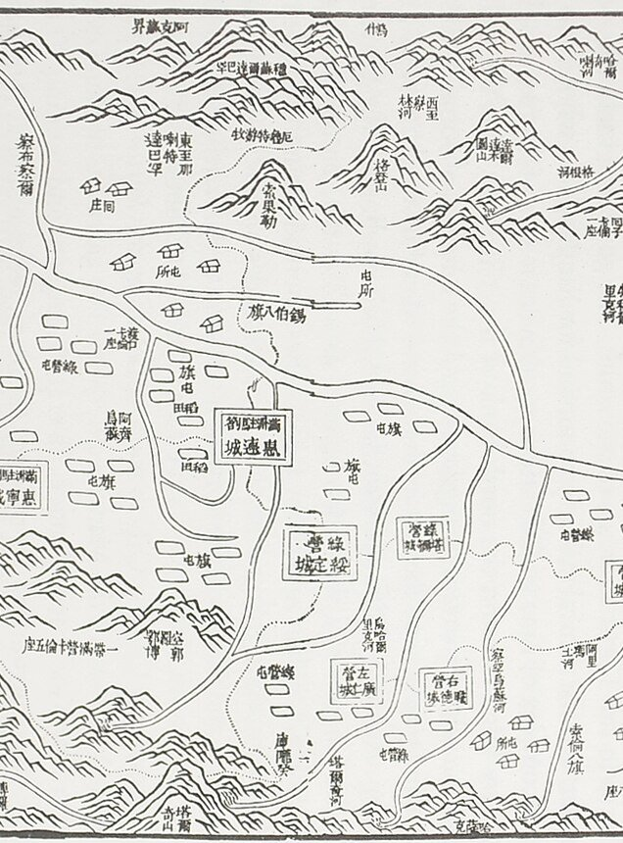
Итоги
Завоевание Внешней Монголии, Тибета и Синьцзяна.
Геноцид джунгарского населения на завоёванных территориях.
Опустошение земель Джунгарии, их территории заселили переселенцы из других частей империи.
Переименование страны в Синьцзян («Новая граница») - чтобы стереть память об этом месте.
Автор: 100ballnik.com

Slide 14
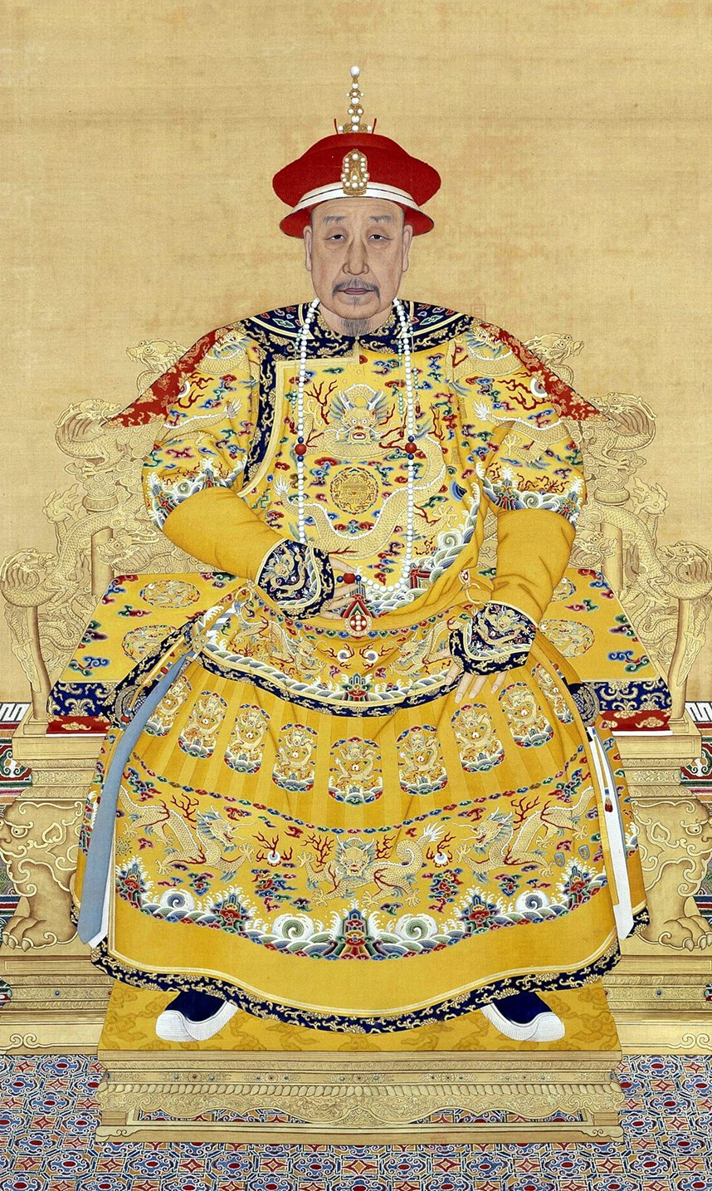
Цяньлун (1735-1796 гг.)
Увлекался живописью,
Занимался обустройством салов и дворцов;
Был страстным коллекционером
Уволил со всех должностей членов императорского клана
Провел реформы системы учета населения
Автор: 100ballnik.com

Slide 15
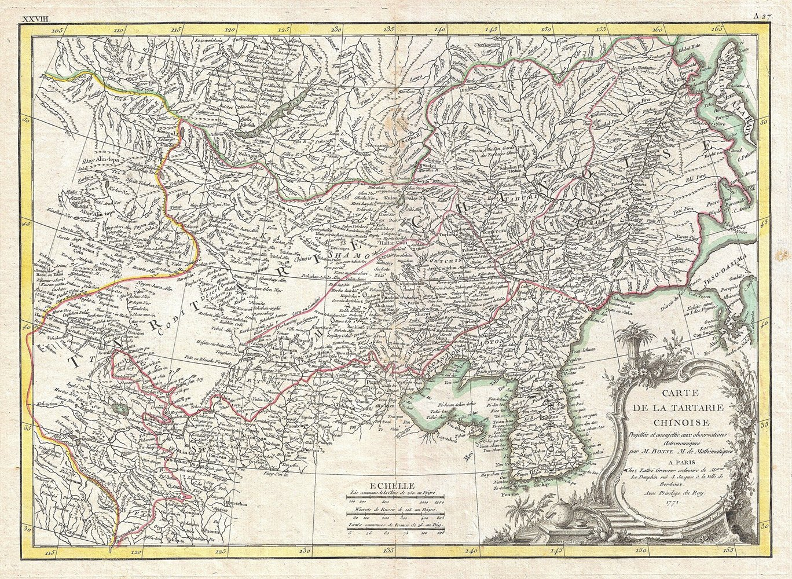
Правление Цяньлуна (1735-1796 гг.)
1750-1751 гг. – подчинение Тибета
1755-1757 гг. – завоевал Джунгарию
1757-1759 гг. – завоевал Кашгарию (государство уйгуров)
В середине XVIII в. Цинская империя превратилась в самое крупное и сильное государство Восточной Азии
Автор: 100ballnik.com

Slide 16
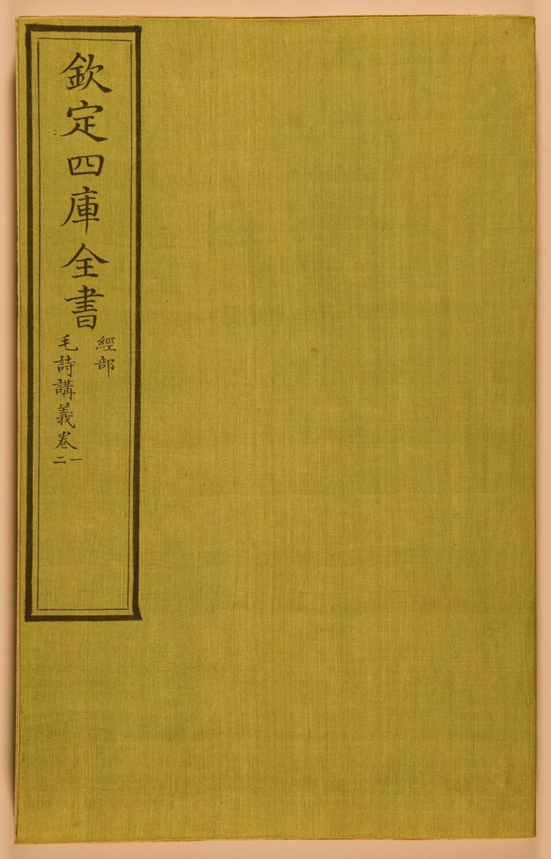
В книгах нельзя было упоминать личные имена маньчжурских правителей.
Бытовая художественная проза, романы оказались под запретом.
Автор: 100ballnik.com

Slide 17
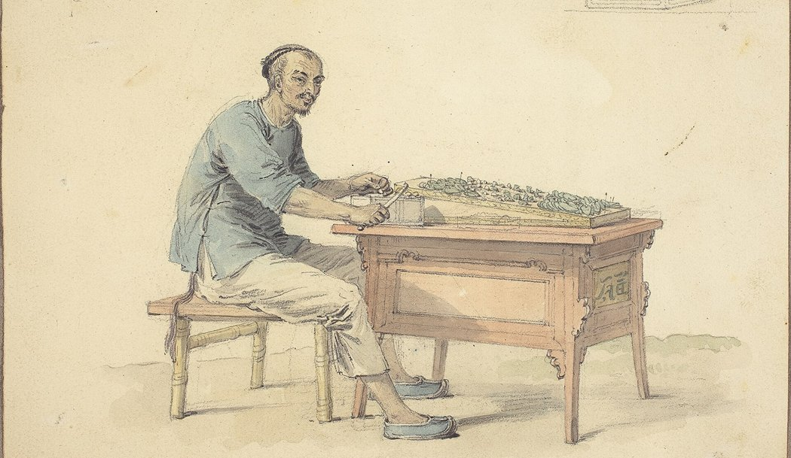
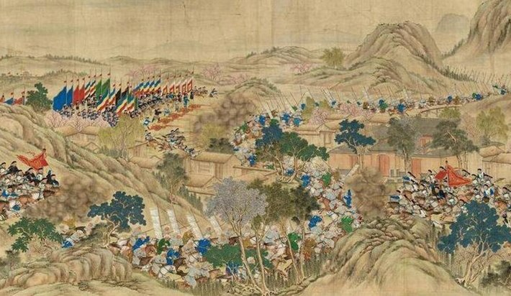
Упадок маньчжурского режима
70-е гг. XVIII в. упадок режима под ударами восстаний крестьян и национальных меньшинств
Увеличивался налоговый гнет
Росла коррупция в чиновничьей среде
Автор: 100ballnik.com

Slide 18
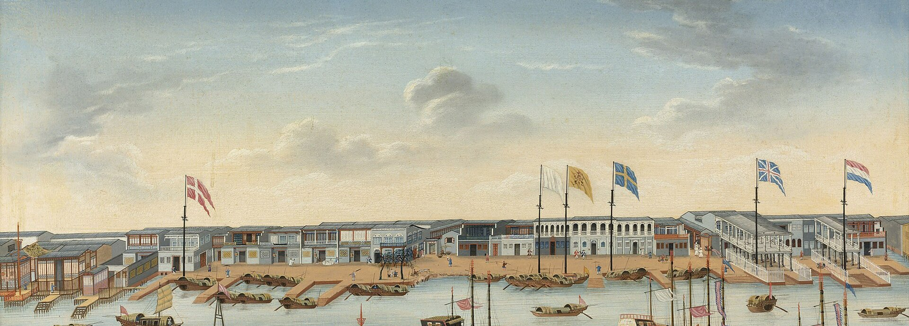
«Закрытие» Китая
1757 г. указом императора Цяньлуна все порты, кроме Гуанчжоу были объявлены закрытыми для внешней торговли.
Автор: 100ballnik.com

Slide 19
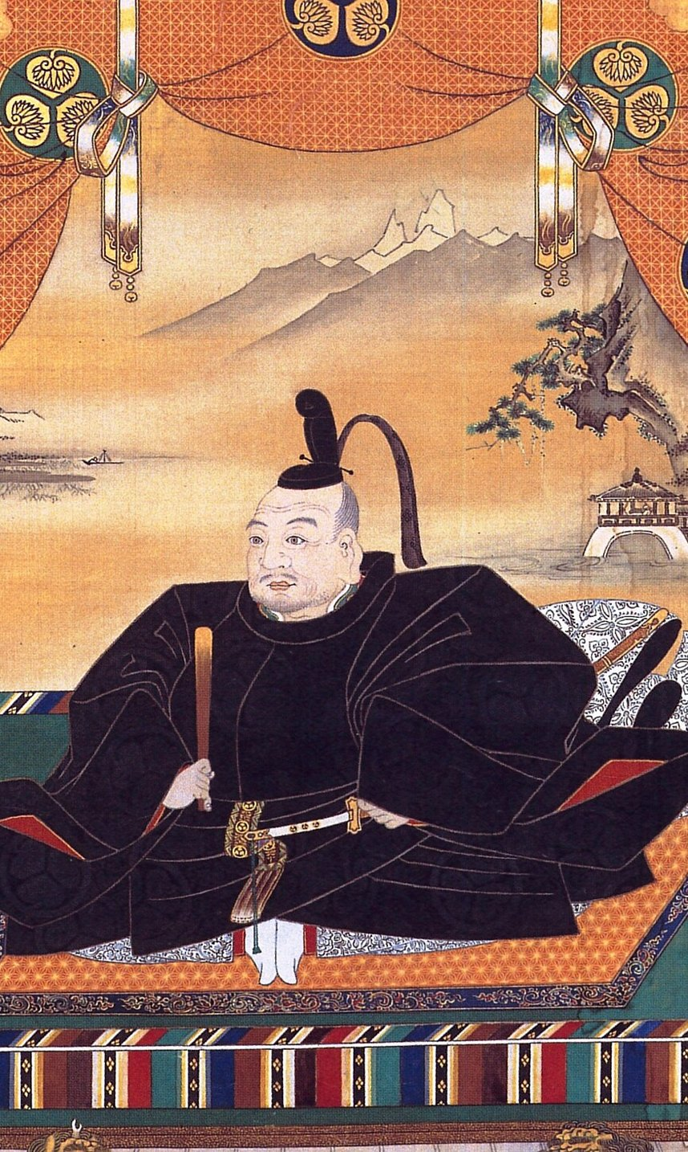
Япония
XVIII век в истории Японии оказался едва ли не самым спокойным.
В 1603 г. глава клана Токугава, разгромив на поле боя своих противников, получил от императора звание сёгуна - военного правителя Японии.
Сёгуны из династии Токугава управляли страной до 1867 г.
Автор: 100ballnik.com

Slide 20
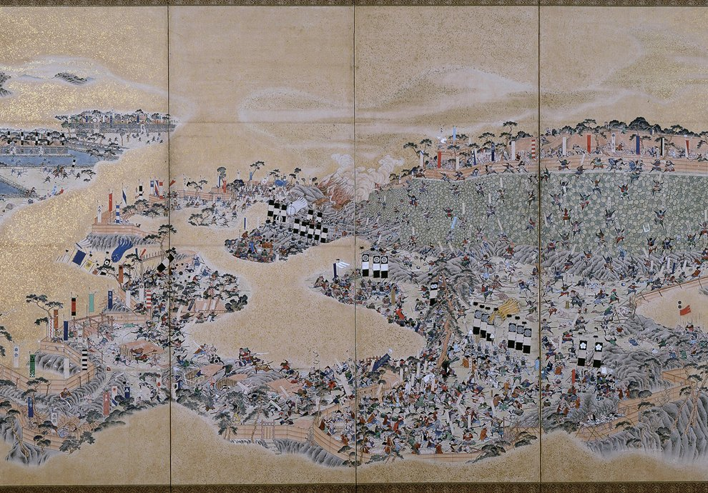
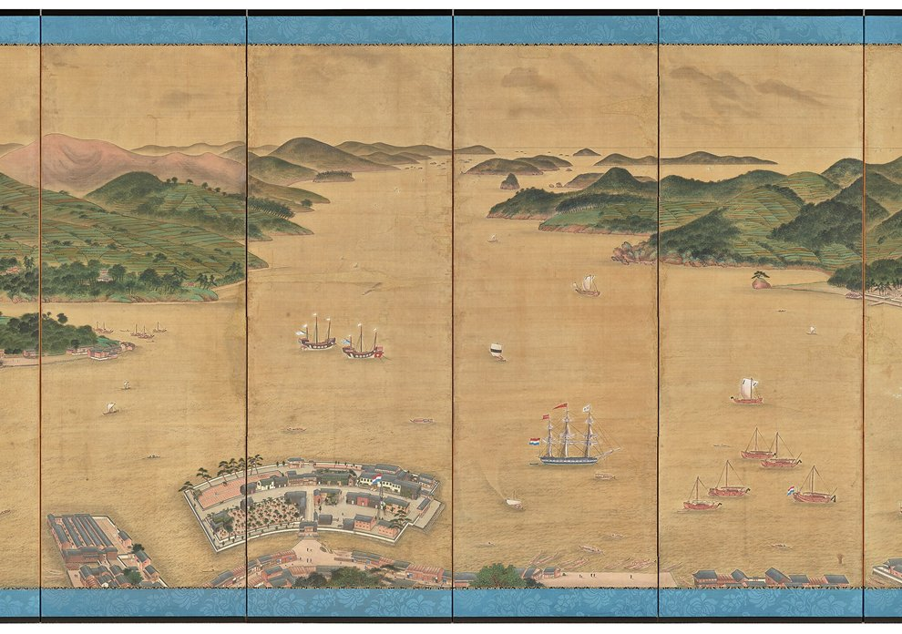
Последним конфликтом стало восстание христиан на острове Кюсю в 1630-е гг.
Войска сёгуна разгромили повстанцев.
После этого сёгун запретил христианскую религию и в 1639 г. изгнал всех европейцев из страны. Япония «закрылась».
Автор: 100ballnik.com

Slide 21
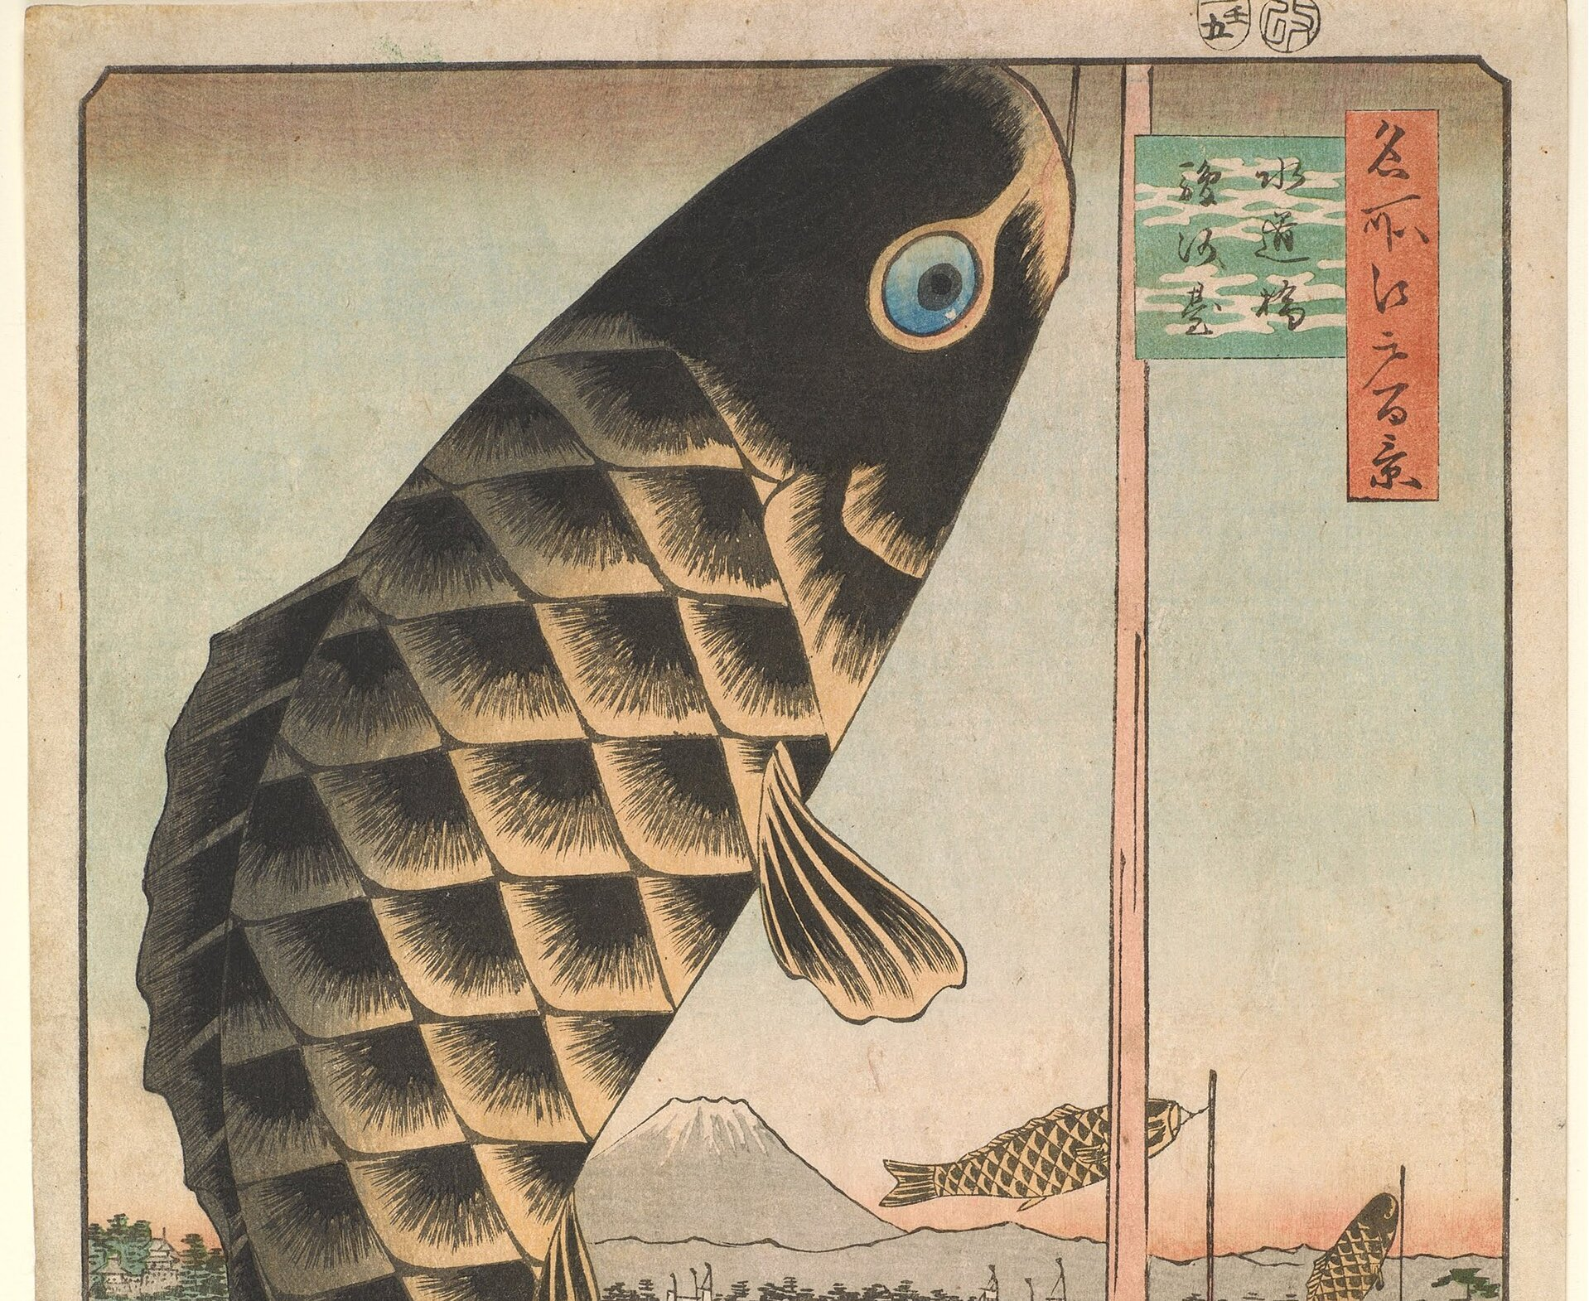
Японские города
Автор: 100ballnik.com

Slide 22
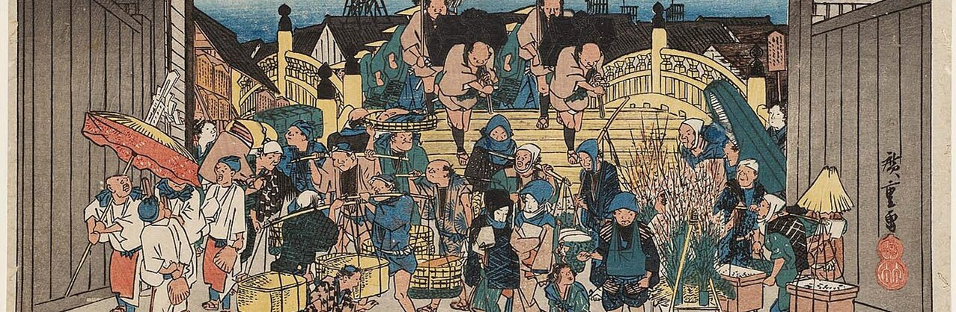
Эдо (современный Токио) являлся резиденцией сегунов и городом самураев
В нем находилась правительственная академия для подготовки чиновников
В 1762 г. открылось специальное учебное заведение для изучения «европейских знаний»
Автор: 100ballnik.com

Slide 23
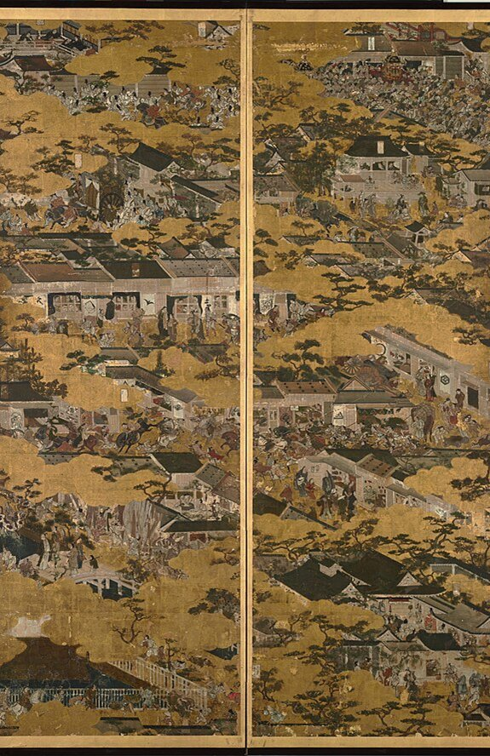
КИОТО
Резиденция императора и придворной знати, творческих людей, ремесленников
Являлся столицей и культурным центром страны
Автор: 100ballnik.com

Slide 24
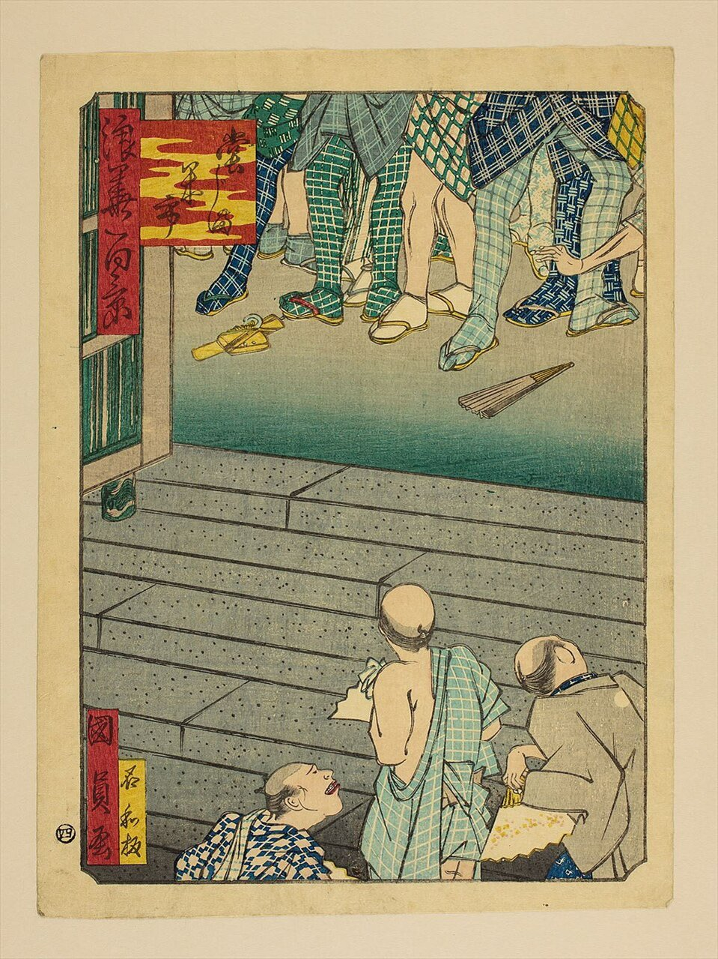
Осака - Город торговцев
Автор: 100ballnik.com

Slide 25
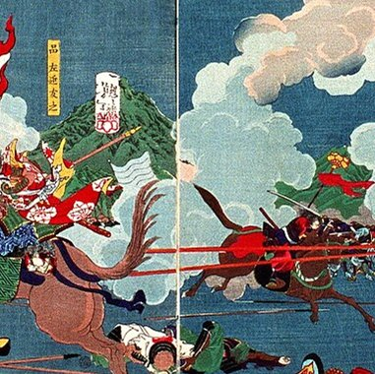
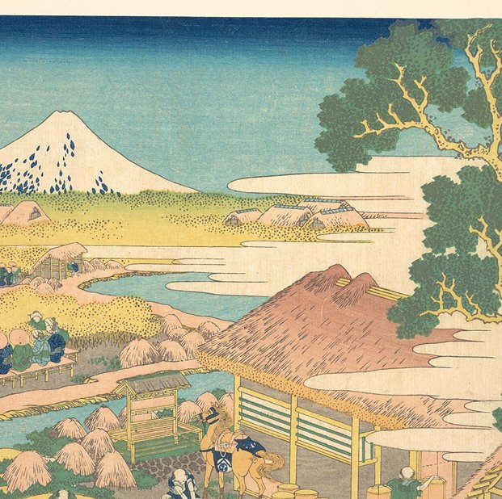
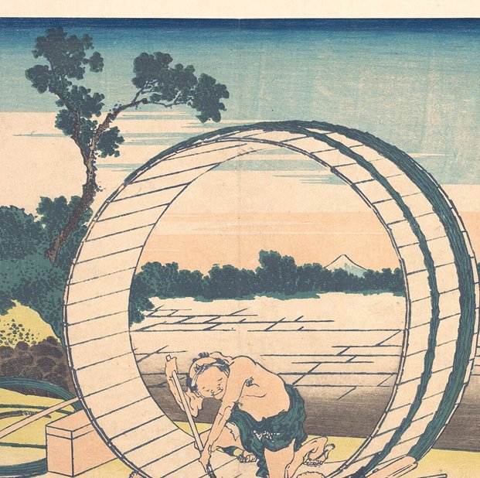
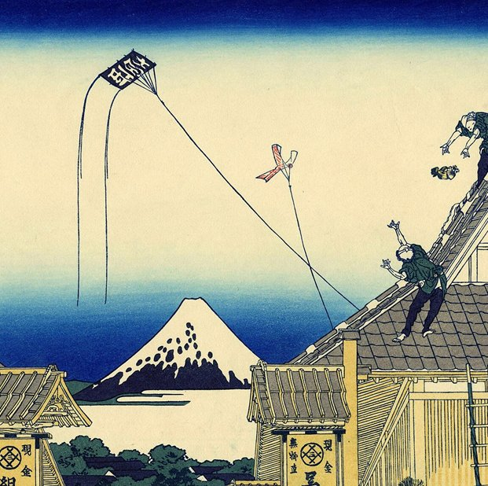
Глава государства - император.
Население делилось на четыре сословия: самураи, крестьяне, ремесленники и купцы.
ВОИНЫ - САМУРАИ
КРЕСТЬЯНЕ
Переход из одного сословия в другое воспрещался.
РЕМЕСЛЕННИКИ
КУПЦЫ
Автор: 100ballnik.com

Slide 26
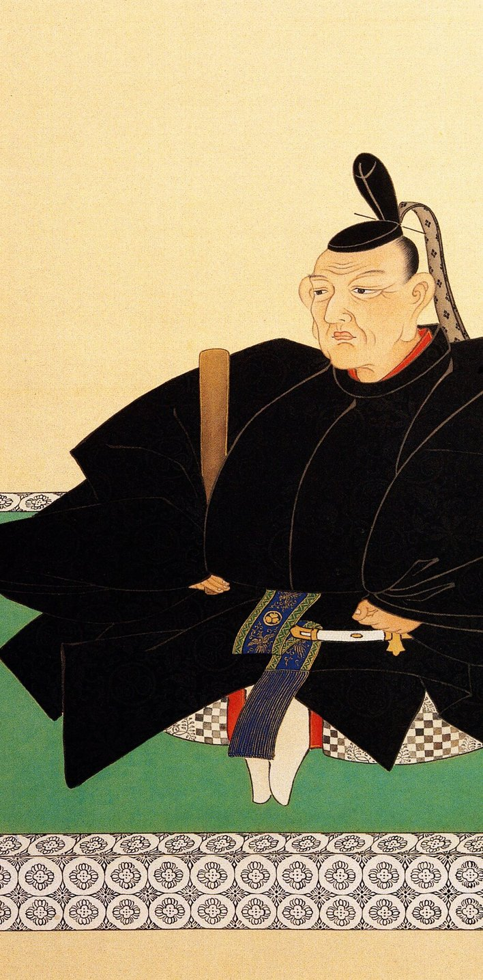
Реформы Японии
Борьба против излишеств, роскоши в одежде, пище, жилище князей, самураев, чиновников.
Дополнительный налог на рис для княжеств.
Торговцам, осваивающим целину предоставлялись налоговые льготы.
Регулярные переписи населения.
«Положение о судопроизводстве» устанавливающее порядок рассмотрения судебных дел и жалоб на администрацию.
Автор: 100ballnik.com

Slide 27
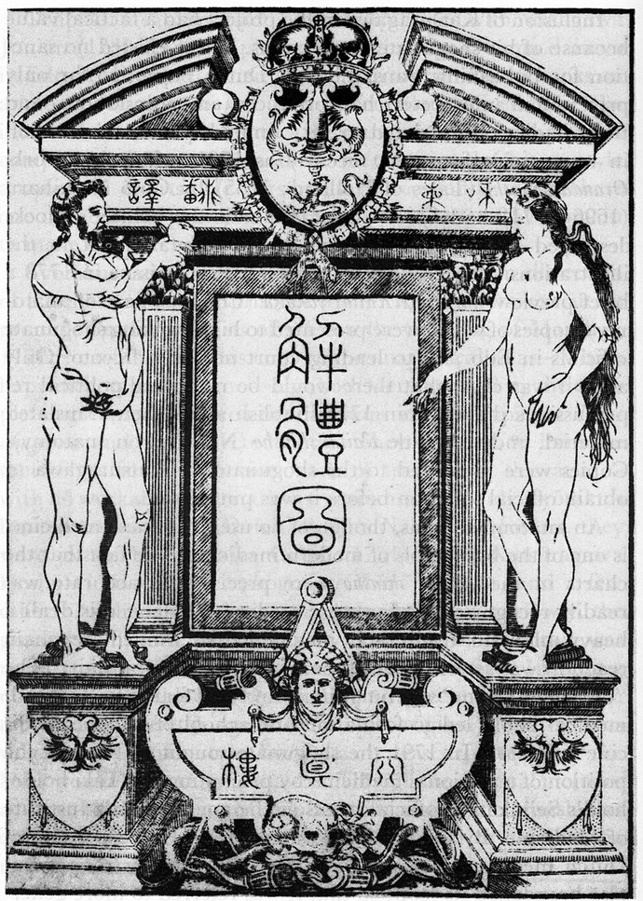
Реформы Японии
С 1720 г. Разрешен ввоз книг по прикладным наукам.
Поощрялось объединение купцов (промысловый налог).
Распространение голландского языка в части общества Японии.
Строгое наказание за взятки.
Крестьян силой возвращали из городов, но при этом частично отменяли их трудовую повинность.
Вводилась политика меркантилизма.
Автор: 100ballnik.com

Slide 28
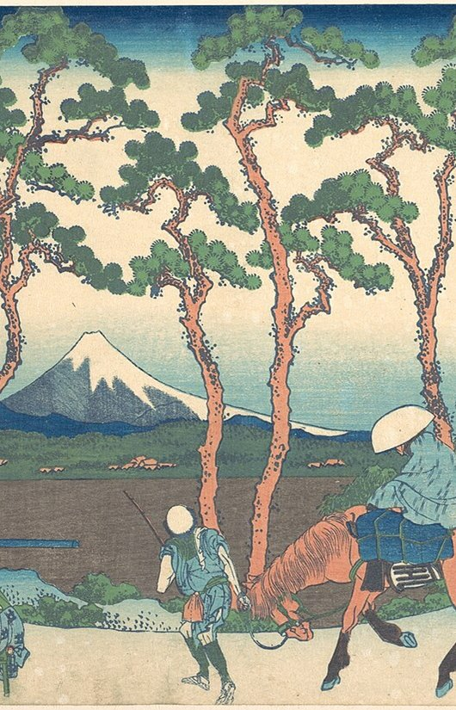
Итоги Реформ
Социально – экономический кризис продолжал свое развитие.
Нарастали проблемы в сельском хозяйстве.
Разрушалось крупное княжеское землевладение.
Обнищание самураев, упадок их морального духа и искусства.
Автор: 100ballnik.com

Slide 29
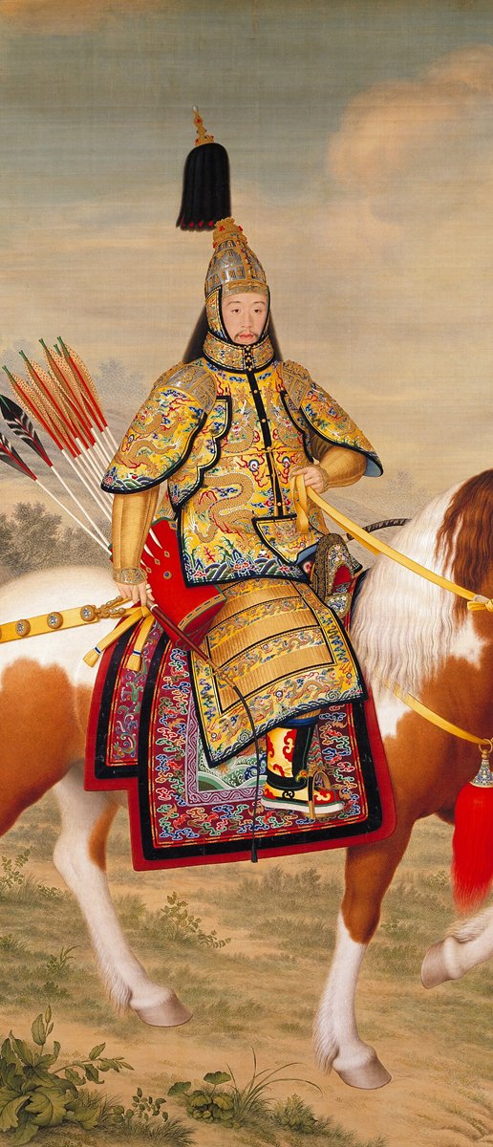
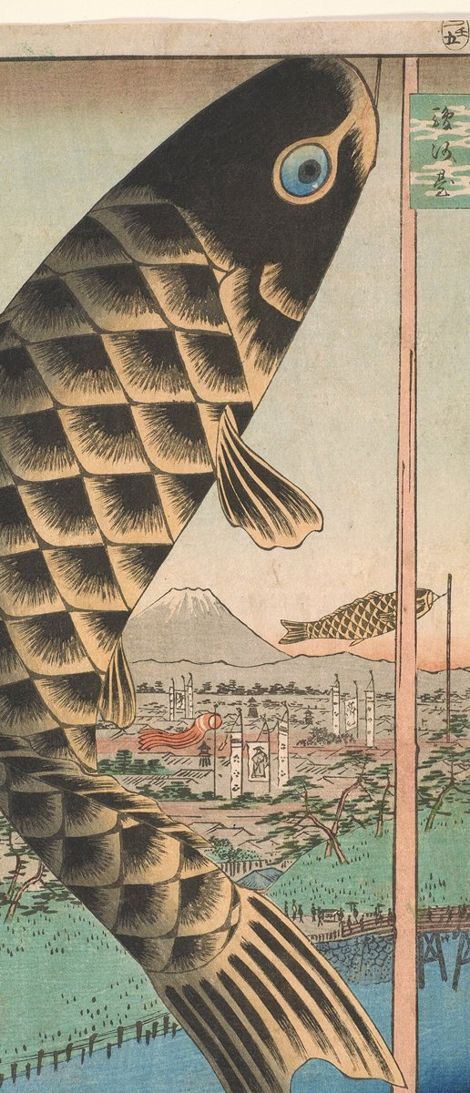
Подведем итоги
При внешнем сходстве положения Китая и Японии, «закрывшихся» от западного мира, развитие этих стран в XVIII в. шло разными путями.
Если Китай вел активную внешнюю политику, присоединяя к себе вооружённым путём всё новые земли, то Япония, напротив, в отсутствие внешних и внутренних конфликтов переживала длительный период духовного и морального самосовершенствования, пока в начале XIX в. не испытала кризисные явления, обусловленные слабостью традиционной экономики.
Автор: 100ballnik.com

Slide 30
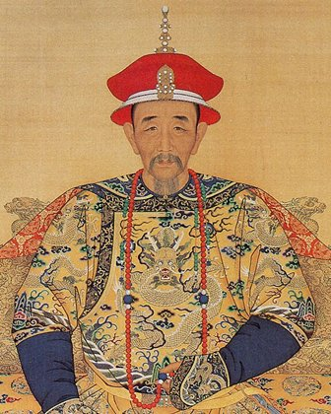
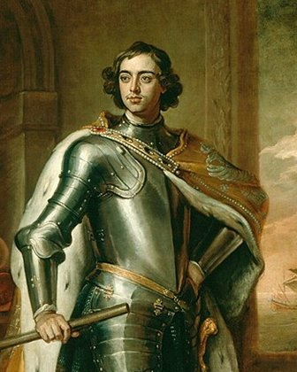
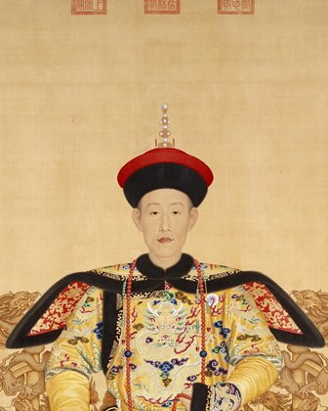
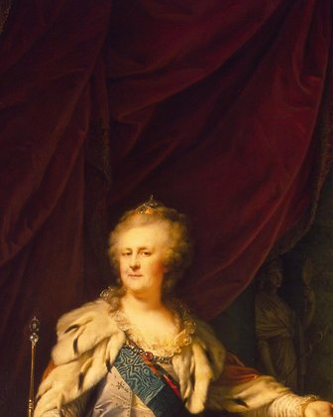
Мир
Россия
1661—1722 гг. — царствование императора Канси
1689—1725 гг. — царствование Петра I
1735—1796 гг. — царствование императора Цяньлуна
1762—1796 гг. — царствование Екатерины II
Автор: 100ballnik.com

